Slide 1
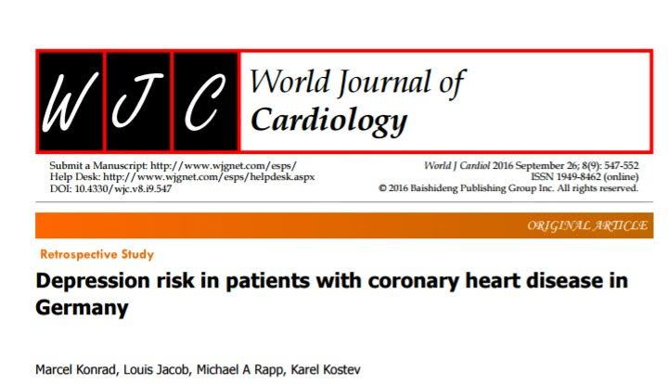
M
Arş. Gör. Dr. Esranur AKBULUT 18.10.2016

Slide 2
GİRİŞ
Kardiyovasküler hastalıklardan biri olan koroner kalp hastalığı, tüm dünyada büyük sayıda hastayı etkilemesiyle önde gelen kronik bir sağlık durumudur.
Koroner kalp hastalığı, koroner arterleri daraltarak kalbin perfüzyonunu azaltan koroner arterlerdeki ateroskleroz ile karakterizedir.

Slide 3
Almanya’da koroner kalp hastalığı olan yaklaşık 6 milyon kişi var.
Almanya’da 2003-2012 yıları arası koroner kalp hastalığı prevalansı
  Kadınlarda %7
  Erkeklerde %10
Almanya’da 2014 yılındaki toplam ölüm sayısının %38.9’undan kardiyovasküler hastalıklar;
  Bunların da yaklaşık %20’sinden koroner kalp hastalığı sorumlu.

Slide 4
Kronik hastalığı olan bireylerde depresyon riskinin genel popülasyona göre 2-3 kat fazla oranda arttığı biliniyor.
Depresyon, kronik hastalığı olanların sağlık durumunu önemli ölçüde kötüleştiriyor.

Slide 5
Çalışmalar koroner kalp hastalığı olanların %30’unda depresyon olduğunu göstermekte.
Depresyon koroner kalp hastalığının seyrini, komplikasyonlarını ve yönetimini olumsuz etkiliyor, hastaların yaşam kalitesini azaltıyor, mortalitesini artırıyor.

Slide 6
Bu konu ile ilgili yayımlanmış çalışmalar daha çok hastanede yatan hastalar üzerinde veya az sayıda hasta baz alınarak yapılmış.
  Bu yüzden koroner kalp hastalığı olup ayaktan tedavi gören hastalarda depresyon riski ve prevalansı pek bilinmiyor.

Slide 7
Bu çalışmanın sonunda Almanya’da birinci basamak sağlık merkezlerinde tedavi gören koroner kalp hastalarında depresyon risk faktörleri ve prevalansı hakkında tahminler hedeflenmiş.

Slide 8
MATERYAL VE METOD
Hastalık çözümleyici veritabanı (IMS HEALTH) reçeteler, tanılar, temel medikal ve demografik veriler pratisyen hekimlerin kullandığı bilgisayar sisteminden direkt veya formatlanarak derlenmiş.
Veritabanı teşhisleri, tedavileri ve kaydedilmiş verilerin niteliğini teşhis ve reçeteler arasındaki bağlantı ile birlikte değerlendirilmiş.

Slide 9
Bu çalışma 2009 ile 2013 yılları arasındaki kayıt periyodu boyunca 1072 pratisyen hekim tarafından tedavi görmüş ve ön tanı olarak koroner kalp hastalığı tanısı almış, 40 - 90 yaş arası hastaları kapsamış.
Koroner kalp hastalığı olup depresyon tanısı almış veya herhangi bir antidepresan reçete edilmiş hastalar hariç tutulmuş.

Slide 10
Depresyon tanısı olmayan ve herhangi bir antidepresan reçete edilmemiş 59992 koroner kalp hastası
Koroner kalp hastalığı ve depresyon tanısı olmayan, antidepresan reçete edilmemiş 59992 kişilik kontrol grubu karşılaştırılmış.
Yaş, cinsiyet ve geçmişteki depresyon tanısı kriterleri baz alınarak eşleştirme yapılmış.

Slide 11
Birinci basamak tanıları baz alınarak
  diyabetes mellitus, hipertansiyon, demans, inme, kalp yetmezliği, miyokard infarktüsü, kardiyak aritmiler, osteoporoz, kanser ve osteoartrit gibi kronik hastalıkların da artmış depresyon riskiyle ilişkili olabileceği belirlenmiş ve bunun karışıklığa neden olabileceği düşünülmüş.

Slide 12
Hastaların özellikleri, farklılıkları, örneklerin eşleştirilmeleri Wilcoxon ve McNemar testleri kullanılarak incelenmiş. Hastalarda depresyon riski gelişimini göstermek için Kaplan-Meier eğrileri kullanılmış.
Koroner kalp hastalığı ve diğer kronik hastalıkların depresyon için risk faktörü olduğu Cox regresyon modeli ile gösterilmiş.
İstatistik sonucu p<0.05 anlamlı kabul edilmiş.

Slide 13
BULGULAR
Ortalama yaş 68 ve hastaların %55.9’u erkek
Tüm kronik hastalıklar, koroner kalp hastalığı olan grupta kontrol grubundakilerden daha sık ortaya çıkmış.

Slide 14
Koroner kalp hastalarının %7.7’sinde, kontrol grubunun ise %4.3’ünde bir yıl içinde depresyon gelişmiş (p<0.001).
Takip eden 5 yıl içinde ise koroner kalp hastalarının %21.8’ine, kontrol grubunun ise %14.2’sine depresyon teşhisi konulmuş (p<0.001).

Slide 15
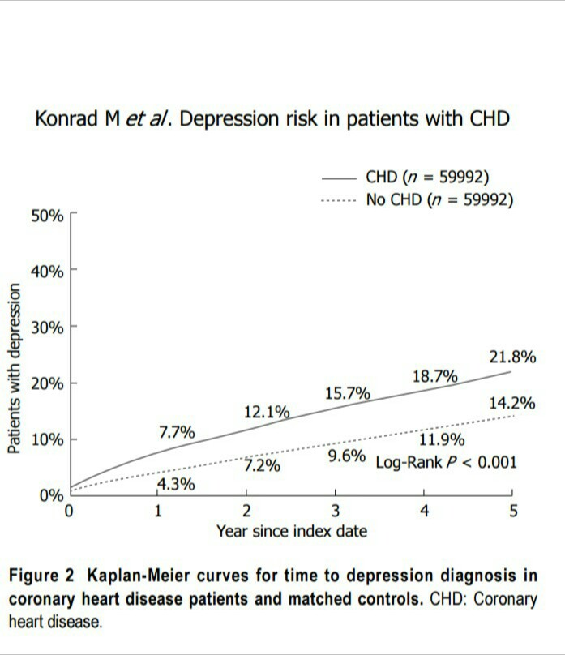

Slide 16
60 yaş altı ve 70 yaş üzeri hasta grubunda depresyon riskinin diğer yaş gruplarına kıyasla daha fazla olduğu,
Ayrıca ek kronik hastalıkların depresyon riskini artırdığı,
Erkeklerin kadınlara göre daha düşük riskli olduğu gösterilmiş.

Slide 17
TARTIŞMA
Almanya’da birinci basamak hekimleri tarafından tedavi gören 119984 hastayla yapılmış bu retrospektif çalışma,
  koroner kalp hastalığının depresyon gelişme riskini artırdığını;
  ayrıca depresif periyotların ve ek kronik hastalıkların (demans, inme, kanser, osteoporoz, kalp yetmezliği, HT vs.) bu psikiyatrik bozukluk için risk faktörü olduğunu göstermiş.

Slide 18
İlginç bir şekilde depresyon ve koroner kalp hastalığı arasındaki bağlantının iki yönlü olduğu yani depresyonun da koroner kalp hastalığı gelişimi için risk faktörü olduğu gösterilmiş.

Slide 19
Birçok araştırmacı koroner kalp hastalığının ve depresyonun genetik mekanizmasının birbiriyle ilişki olduğunu ileri sürmekte.
  Örneğin lökosit telomerlerinin boyunun, depresyon bozuklukları ve koroner arter hastalıklarıyla ters ilişkili olduğu gösterilmiş.

Slide 20
Depresyon riskinin kadınlarda daha fazla olması
  Cinsiyet hormonları ve genetik farklılık, beyin yapısı, kadınların daha duygusal oluşu, medikal desteğe erkeklerden daha fazla istekli oluşları ile ilişkilendirilmiş.

Slide 21
60 yaş altı ve 70 yaş üzeri bireylerde depresyon riskinin fazla olması
  Genç bireylerde kronik hastalıklar daha az oranda geliştiği ve bu nedenle medikal takipleri yapılamadığı için depresyon gelişme riskinin fazla olabileceği;
  çok yaşlı hastalarda ise uyumlu olmadıkları ve medikal takipleri yetersiz olduğu için depresyon gelişme riskinin yüksek olmasına bağlanmış

Slide 22
SONUÇ
Koroner kalp hastalığı olanlarda depresyon riskinin koroner kalp hastalığı olmayanlara göre fazla olduğunu,
Ek kronik hastalıkların depresyon gelişme riskini artırdığını,
<60 yaş ve >70 yaş bireylerde diğer yaş gruplarına göre depresyon gelişme riskinin fazla olduğunu,
Kadınlarda erkeklere oranla daha fazla depresyon gelişme riski olduğu gösterilmiştir.

